Slide 1
国庆60周年阅兵
代表委员揭秘建国60周年大庆

Slide 2
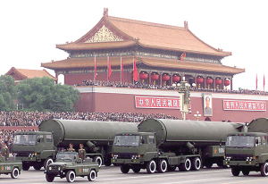
全国政协委员、军事科学院世界军事研究部原副部长罗援说，阅兵式对外既可以展现出一个国家的硬实力和软实力，同时对国民也是最直接、最现实的国防教育。
庆典式阅兵的功效

Slide 3
全国政协委员、中国运载火箭技术研究院党委书记兼副院长梁小虹说，根据中央的部署，建国60周年阅兵式上，战术导弹和战略导弹将作为重要方阵亮相。展示的导弹肯定比建国50周年阅兵式中的更先进、性能更好、数量更多，更为壮观。
另据媒体报道，全国政协委员、空军指挥学院副院长朱和平透露，国庆60周年大阅兵将是历年来阵容最强大的一次阅兵，歼10战机将编队登场。

Slide 4
庆典式阅兵有几个功效：第一，向党和人民做一个汇报，我们的国民交税，养着230万军队，我的钱现在落实得怎么样，有什么成果，人民群众有知情权。第二，它是一个现实的国防教育。第三，对军队来说，从天安门广场走过，可以有一种荣誉感、自豪感，感到自己身上的担子很重。第四，不可否认，阅兵式仍然对那些对我国还存有敌意的敌对势力也是一种震慑。

